Slide 1
Lansering av forskningsrapport KS, 29. januar 2025
Mentorprogram for helsepersonell

Slide 2
Agenda
1
Bakgrunn og mandat
2
Data og metode
3
Hovedfunn
4
Suksesskriterier for vellykket og varig drift av mentorprogrammet
5
Samlet vurdering
6
Spørsmål?

Slide 3
Bakgrunn og mandat

Slide 4
KS har gjennomført en evaluering av mentorprogram for nytilsatt helsepersonell
Evalueringsspørsmål
Hva er effekten av mentorprogrammet på virksomheters evne til å rekruttere, beholde og utvikle helsepersonell, herunder hvorvidt innføring av mentorprogrammet leder til:
Et økt antall kvalifiserte søkere på relevante stillingsutlysninger?
Lavere turnover i relevante virksomheter?
Bedret faglig utvikling, og bedret trivsel?
Hva er eksempler på sider ved mentorprogrammet som fungerer godt, og sider som har forbedringspotensial?
Hva er særlige suksesskriterier for vellykket og varig drift av mentorprogrammet i praksis i norske kommuner?
Norske kommuner står overfor en utfordring knyttet til mangel på helsepersonell, særlig sykepleiere
Mentorprogram for nytilsatt helsepersonell er et tiltak for å redusere utfordringer knyttet til helsepersonellmangel
Evalueringen av mentorprogrammet skal vurdere i hvilken grad tiltaket har bidratt til de kommunale helse- og omsorgstjenestenes evne til å rekruttere, beholde og utvikle helsepersonell.
Oppdraget er utført av Oslo Economics, i samarbeid med professor Grethe Eilertsen ved Universitetet i Sørøst-Norge

Slide 5
Data og metode

Slide 6
Evalueringen er basert på en kombinasjon av kvalitativ og kvantitativ metode
Identifisering av involverte kommuner og virksomheter
Dokumentgjennomgang og kontakt med kommuner som har deltatt
Kvalitativ informasjonsinnhenting
Kvantitativ informasjonsinnhenting
Innledende intervjuer med kontaktpersoner i tre kommuner
Registerdataanalyser (PAI-data) blant 12 virksomheter som innførte mentorprogrammet senest 2022
Spørreundersøkelse blant ledere, mentorer og nytilsatte i 38 virksomheter. N=75
Deskriptive analyser av turnover blant helsepersonell i de samme virksomhetene
Deskriptive analyser av turnover blant helsepersonell nasjonalt
Intervjuer med ledere, menteer og mentorer i tre utvalgte virksomheter. N=14

Slide 7
Hovedfunn

Slide 8
Mentorprogram har hatt positiv påvirkning på rekruttering, faglig utvikling og trivsel
Påvirket rekruttering positivt i noen grad
Ledere rapporterte at mentorprogram i noen grad har gitt økning i antall kvalifiserte søkere
Nytilsatte rapporterte at mentorprogram bidro, eller bidro litt, til at de søkte på stillingen
Bidro til bedre faglig utvikling og bedre trivsel blant nytilsatte
Særlig ledere og mentorer vurderte at mentorprogram har vært positivt for faglig utvikling og trivsel
God opplæring, oppfølging og økt trygghet gjennom programmet ble trukket frem som sentrale mekanismer
Bidro til faglig og personlig utvikling blant mentorer
De fleste mentorer rapporterte at de opplevde faglig og personlig utvikling som følge av mentorprogrammet
De fleste ledere, og mange mentorer, vurderte at ordningen også bidro positivt til mentorers trivsel og trygghet
Kilde: Oslo Economics (2024), spørreundersøkelse og intervjuer blant nytilsatte, mentorer og ledere. N spørreundersøkelse = 75, N intervjuer = 14

Slide 9
Turnover er lavere i virksomheter etter at de innførte mentorprogram, men endringene er ikke statistisk signifikante
Turnover er lavere i virksomheter med mentorprogram
Alle mål på turnover er lavere i tiltaksvirksomheter etter implementering av mentorprogrammet, sammenlignet med før
Reduksjonen i total turnover er vesentlig større i tiltaksvirksomhetene, enn landsgjennomsnittet
Det er usikkert hvorvidt reduksjonen i turnover skyldes mentorprogram
Endringene i turnover er ikke statistisk signifikante, og vi kan ikke utelukke at reduksjonen skyldes andre årsaker enn mentorprogram
Det er stor variasjon i turnover på tvers av deltakende virksomheter
Ledere og mentorer vurderer at mentorprogram har bidratt til å redusere turnover
Et flertall av lederne og mentorer i spørreundersøkelsen vurderte at ordningen har hatt en positiv innvirkning på virksomhetens evne til å beholde nytilsatt helsepersonell, enten i stor grad eller i noen grad.
Kilde: Analyser av PAI-registeret, gjennomført av Oslo Economics. Spørreundersøkelse blant nytilsatte, mentorer og ledere. N =75

Slide 10
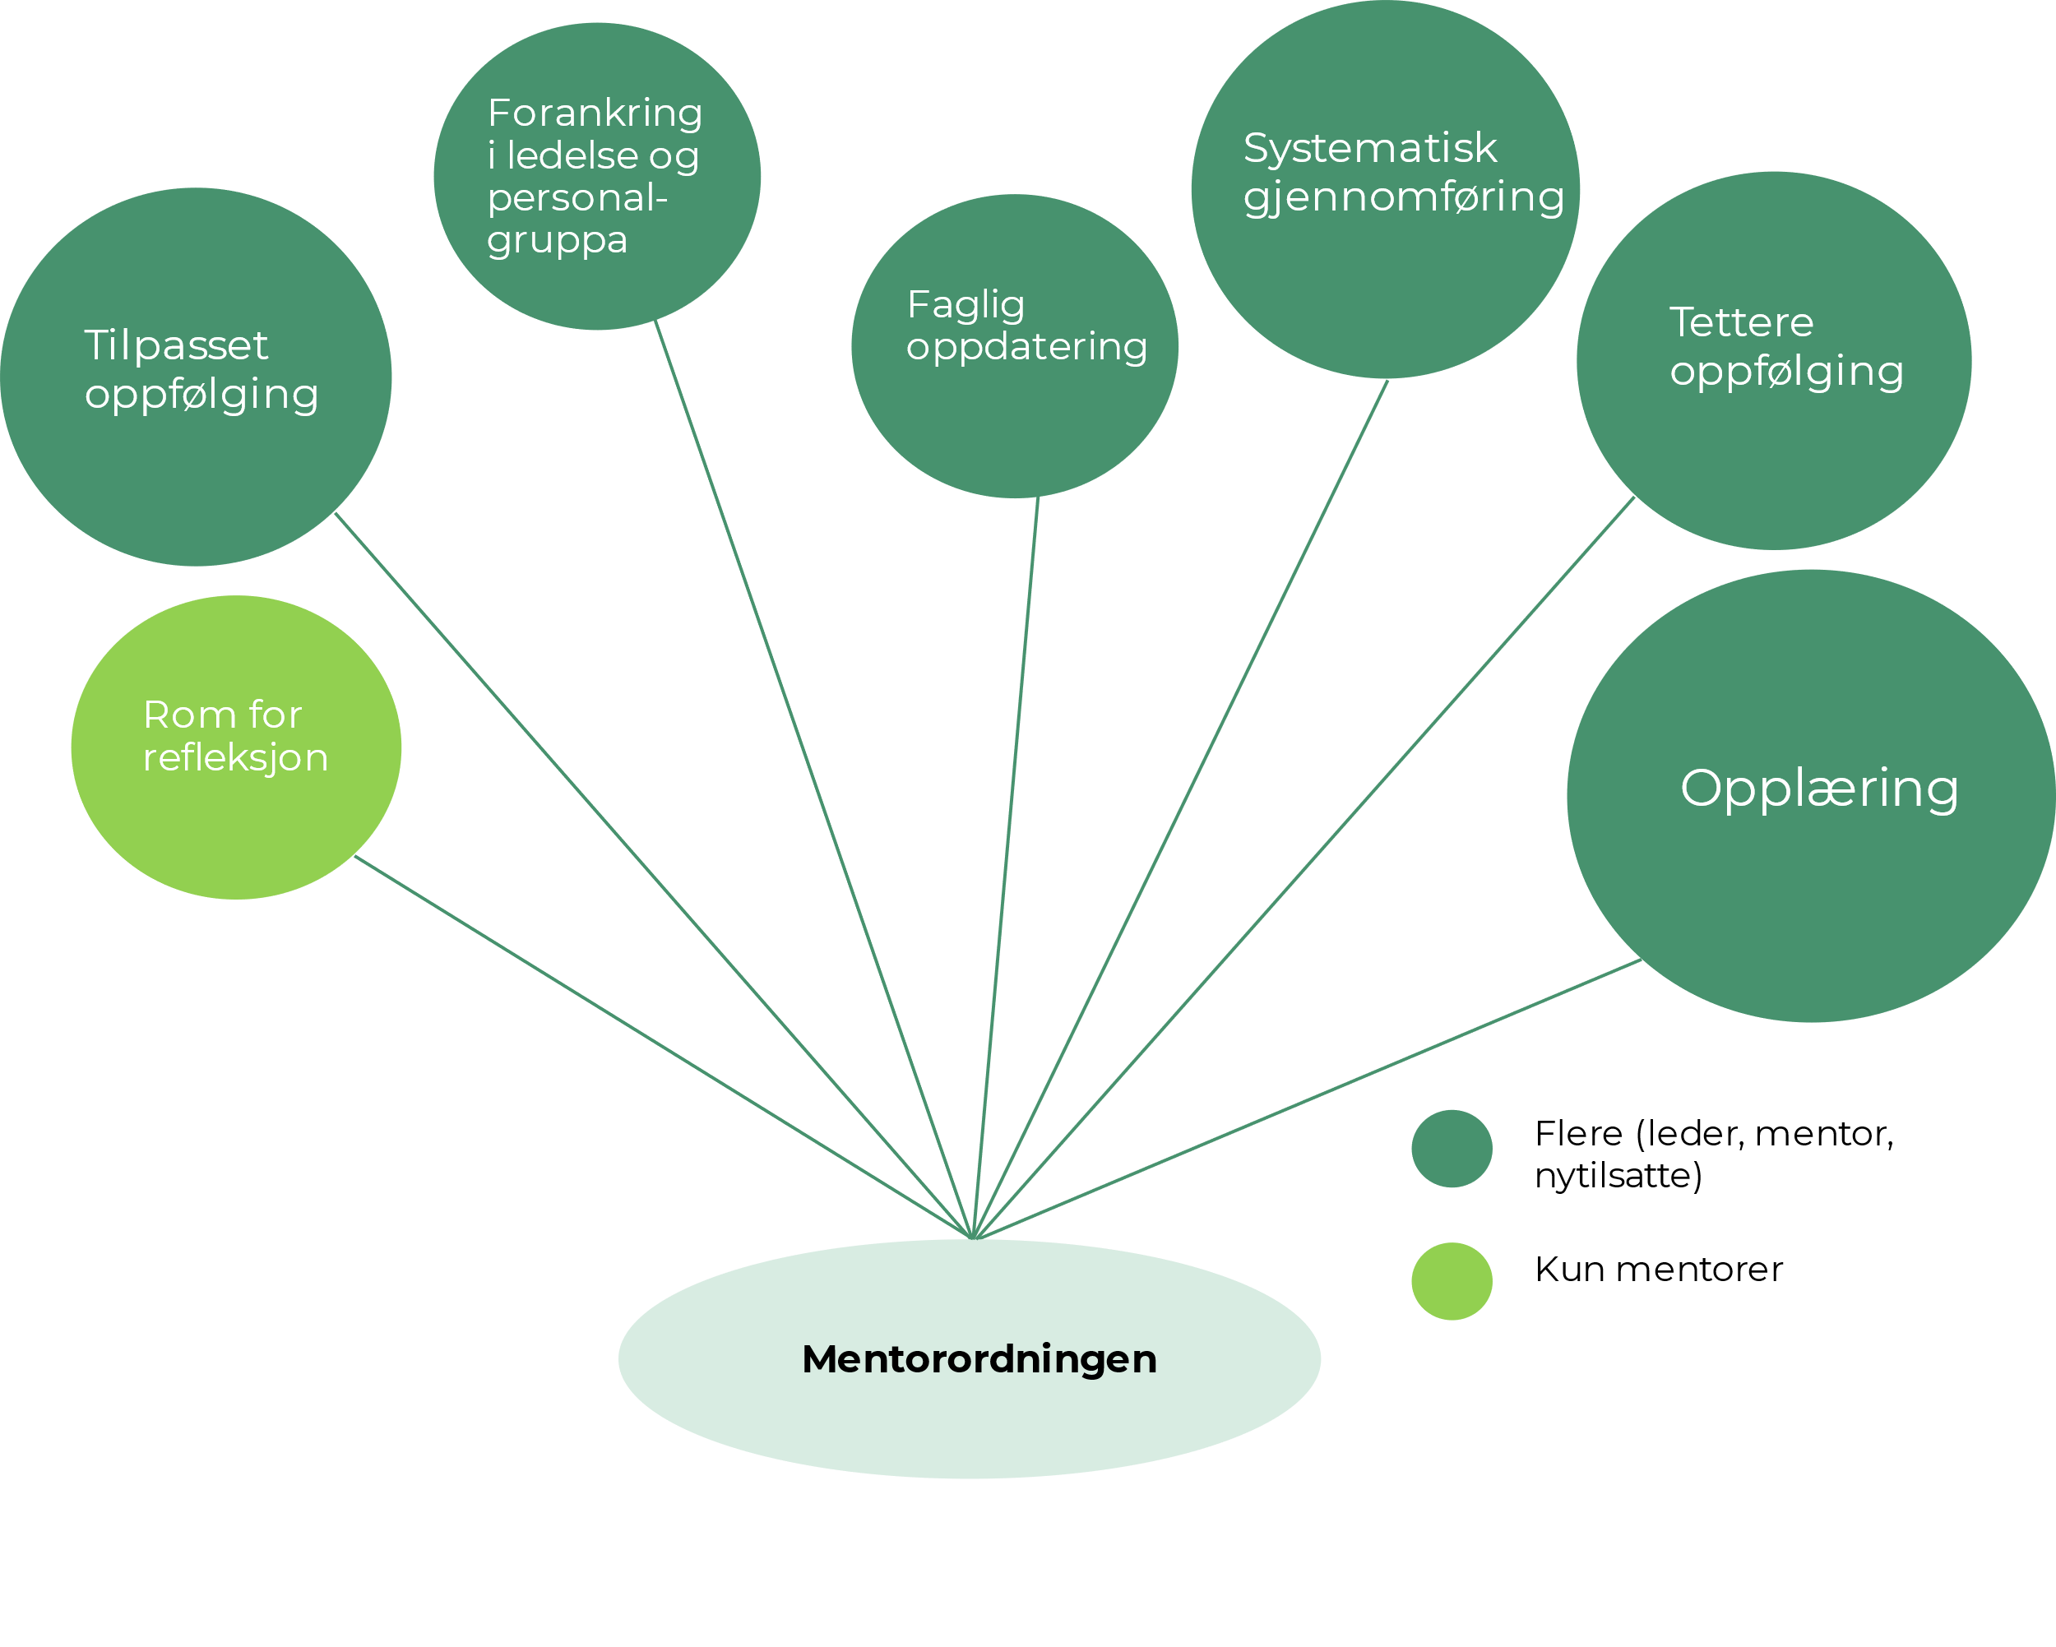
De fleste ledere, mentorer og nytilsatte er positive til mentorprogram
«Hva fungerer særlig godt med mentorprogram?»
Kilde: Oslo Economics (2024), spørreundersøkelse og intervjuer blant nytilsatte, mentorer og ledere. N spørreundersøkelse = 75, N intervjuer = 14

Slide 11
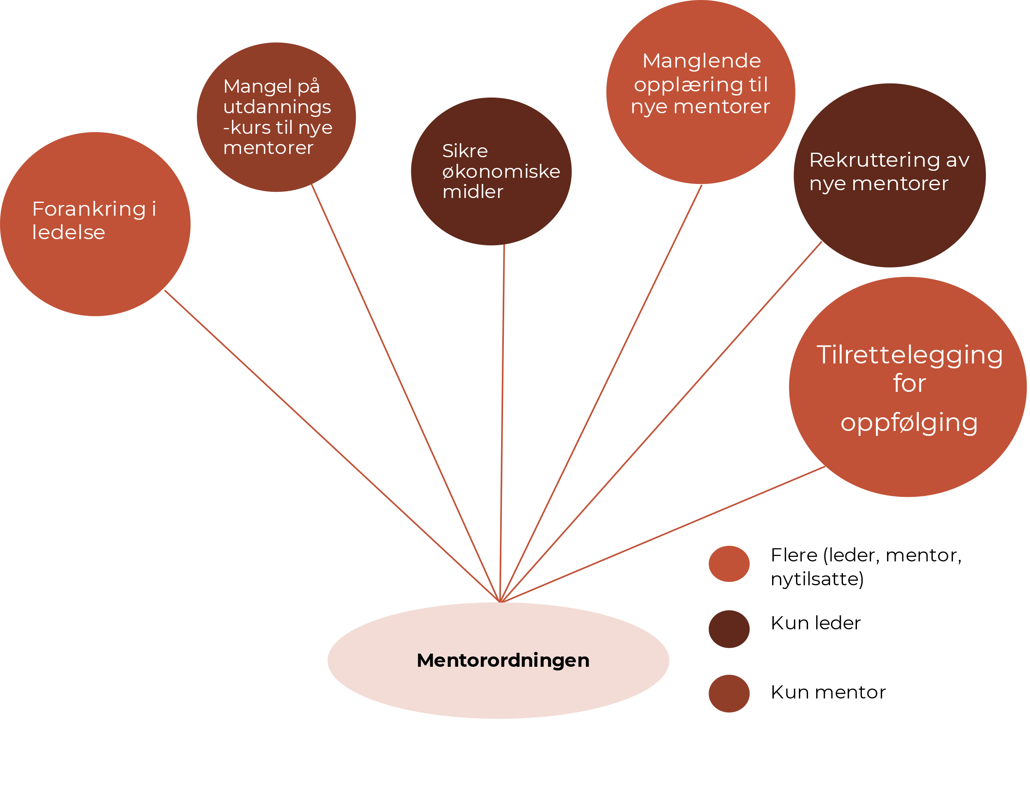
Tilrettelegging for oppfølging kan være utfordrende
«Er det noen utfordringer med mentorprogram?»
Kilde: Oslo Economics (2024), spørreundersøkelse og intervjuer blant nytilsatte, mentorer og ledere. N spørreundersøkelse = 75, N intervjuer = 14

Slide 12
Ledere, mentorer og menteer anbefaler andre virksomheter å ta i bruk mentorprogram
Enighet om at mentorprogram er et virkningsfullt tiltak
Samtlige ledere, og nesten alle mentorer og nytilsatte vurderte at mentorprogram i stor grad, eller noen grad, er et virkningsfullt tiltak
Tydelig anbefaling til andre virksomheter som vurderer mentorprogram
Samtlige ledere og mentorer anbefalte andre virksomheter å ta i bruk mentorprogram. Åtte av ti nytilsatte gjorde det samme.
Kilde: Oslo Economics (2024), spørreundersøkelse blant nytilsatte, mentorer og ledere. N = 75.

Slide 13
Suksesskriterier for vellykket og varig drift av mentorprogrammet

Slide 14
Forankring blant ledere og ansatte, og opplæring av mentorer, er viktige suksesskriterier
FORANKRING I LEDELSEN
skiller seg ut som det klart viktigste suksesskriteriet blant ledere og mentorer. Dette innebærer prioritering av tid, ressurser og støtte til mentorer for å sikre gjennomføring av programmet.
Andre kriterier som trekkes frem er ØKONOMISK KOMPENSASJON, TYDELIGE RETNINGSLINJER og ERFARINGSDELING PÅ TVERS AV VIRKSOMHETER OG KOMMUNER
GOD OG RELEVANT UTDANNING ELLER KOMPETANSEHEVING
vurderes som viktig, særlig blant nytilsatte. Opplæring kan både fungere som motivasjon for mentorrollen, og trygging av mentorer.
FORANKRING BLANT ANSATTE
er avgjørende for at alle på arbeidsplassen forstår formålet med mentorprogram, og viktigheten av å prioritere oppfølging til tross for en travel arbeidshverdag
Kilde: Oslo Economics (2024), spørreundersøkelse og intervjuer blant nytilsatte, mentorer og ledere. N spørreundersøkelse = 75, N intervjuer = 14

Slide 15
Samlet vurdering

Slide 16
«Evalueringen viser at mentorprogram har hatt en positiv innvirkning på rekruttering, faglig utvikling, samt trivsel blant de nytilsatte og mentorene. Turnover er lavere i tiltaksvirksomhetene etter implementering av mentorprogrammene, men det er usikkert om dette skyldes mentorordningen eller andre årsaker. Ledere, mentorer og menteer vurderer at mentorprogram er et godt og virkningsfullt tiltak, som de anbefaler andre virksomheter å ta i bruk.»
Kilde: Oslo Economics (2024)

Slide 17
Spørsmål?

